Slide 1
Pola Desain: UI, Game, Pembelajaran
(Pertemuan 2)
Bebaskan Kreatifitas dan Imaginasimu
Kelas : Amnah, S.Kom.,MTI

Slide 2
Topik
Motivasi
Pola Desain dalam Desain UI
Pola Desain dalam Desain Game Desain
Pola dalam Pembelajaran Diskusi
Penutup

Slide 3
Design = Solutions
Desain adalah tentang menemukan solusi
Sayangnya, desainer sering menemukan kembali
    Sulit untuk mengetahui bagaimana hal-hal dilakukan sebelumnya
    Mengapa sesuatu dilakukan dengan cara tertentu
    Cara menggunakan kembali solusi

Slide 4
Bagaimana Kita Dapat Mengkodifikasi Pengetahuan Desain?
Sebuah desain yang efektif dan fleksibel sulit untuk mendapatkan "benar" pertama kali.
Namun desainer berpengalaman memang membuat desain yang bagus
  Desainer baru biasanya kewalahan dengan semua pilihan desain yang tersedia.
Desainer berpengalaman jelas tahu sesuatu yang tidak berpengalaman tidak, apa itu?

Slide 6
Bagaimana Desainer Berpengalaman Memecahkan Masalah
Desainer ahli biasanya tidak menyelesaikan setiap masalah dari prinsip pertama, mereka menggunakan kembali solusi yang telah berhasil untuk mereka di masa lalu.
Ketika mereka menemukan solusi yang baik, mereka menggunakannya lagi dan lagi.
Pengalaman seperti itu adalah bagian dari apa yang membuat mereka ahli.
Pengalaman semacam itu dapat dicatat sebagai pola desain

Slide 7
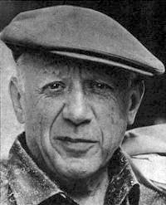
Kutipan dari minggu lalu
“Artis hebat meminjam (dari artis lain), tetapi seniman hebat mencuri !” -Pablo Picasso
Desain visual yang menarik membutuhkan latihan dan pengalaman – bagian alaminya adalah studi dan kritik terhadap karya orang lain

Slide 8
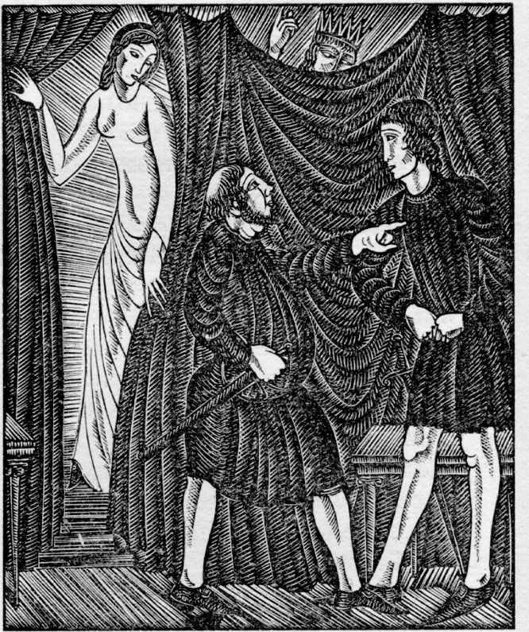
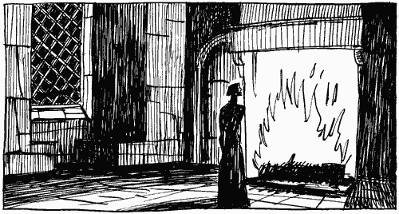
Novelists uses Patterns
Novelis dan penulis drama jarang mendesain plot mereka dari awal.
Mereka mengikuti pola seperti "Pahlawan yang Cacat Tragis" (Macbeth, Hamlet, dll) atau "Novel Romantis" (novel roman yang tak terhitung jumlahnya)

Slide 9
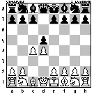
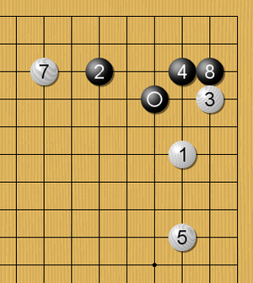
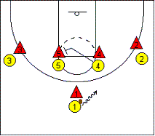
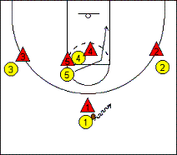
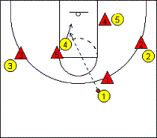
Pemain Game menggunakan Pola
Pemain catur, pemain Go, pemain Basket semuanya menyampaikan "pola"
A star-point Joseki in Go
The Queen’s Gambit
1-4 offense Pick-n-roll from http://www.coachesclipboard.net

Slide 10
Hirarki Metode Desain
Design Philosophy
Design Principles
Abstract
Design Patterns
Design Idioms, Specific Knowledge and Tips

Slide 11
Pola Desain vs. Pedoman Desain
Pedoman desain dapat berupa abstrak atau konkret
  Pedoman abstrak biasanya tidak menyarankan bagaimana memecahkan masalah
  Pedoman konkret biasanya terlalu disesuaikan dengan antarmuka tertentu
Pedoman biasanya mengasumsikan validitas absolut sementara pola desain menekankan keefektifan dalam konteks tertentu
Pedoman lebih berguna untuk menjelaskan persyaratan di mana pola adalah alat yang berguna bagi mereka yang perlu menerjemahkan persyaratan ke solusi perangkat lunak tertentu.

Slide 12
Pola vs. Idiom
Tidak setiap ide desain yang menggunakan sintaks pola adalah pola.
Jika sebuah ide terlalu spesifik (misalnya spesifik bahasa pemrograman), maka itu bukan pola.
Ide-ide khusus disebut idiom.
Demikian pula, pola tidak bisa terlalu umum.
Harus jelas bagaimana pola harus diterapkan dalam suatu konteks.

Slide 13
Pola vs. Leksikon/Kosakata
Jika beberapa teknik muncul begitu sering dalam domain, dan semua orang tahu dan menggunakannya di hampir semua situasi, maka kemungkinan besar itu bukan pola.
  Misalnya. dalam desain game Player
    Panggung
    Musuh
    Tembakan Senjata

Slide 14
What are Design Patterns…
Setiap pola menggambarkan masalah yang terjadi berulang kali di lingkungan kita, dan kemudian menjelaskan inti dari solusi untuk masalah itu, sedemikian rupa sehingga Anda dapat menggunakan solusi ini jutaan kali, tanpa pernah melakukannya dengan cara yang sama dua kali . (from A Pattern Language, Alexander et al. 1977)
Pola adalah abstraksi dari bentuk konkret yang terus berulang dalam konteks non-arbitrer tertentu.
(from "Understanding and Using Patterns in Software Development", Dirk Riehle and Heinz Zullighoven )
"Pola mengomunikasikan wawasan tentang masalah desain, menangkap esensi masalah dan solusinya dalam bentuk yang ringkas. Pola menggambarkan masalah secara mendalam, alasan solusi, dan beberapa pertukaran dalam menerapkan solusi.“
(from The Design of Sites, Van Duyne et al. 2003)

Slide 15
Format Pola
Pola Nama
Konteks
Pasukan
Pernyataan Masalah
Solusi
  Sketsa Solusi
Pola lain yang perlu dipertimbangkan

Slide 16
Banyak Pola membentuk Bahasa Pola
Pola dalam domain tertentu harus diatur ke dalam struktur logis atau intuitif alami. Setiap pola harus menunjukkan hubungannya dengan pola lain dan dengan bahasa pola secara keseluruhan.
  Memperhatikan dan menyebutkan masalah umum di bidang yang diminati
  Menjelaskan karakteristik kunci dari solusi efektif untuk memenuhi beberapa tujuan yang dinyatakan
  Membantu desainer berpindah dari masalah ke masalah dengan cara yang logis
  Mengizinkan banyak jalur berbeda melalui proses desain

Slide 17
Bahasa Pola
Alexander menekankan pentingnya bahasa pola – lebih dari sekedar kumpulan pola.
Bahasa adalah kumpulan pola yang mengisi ruang desain, dan dipilih untuk saling melengkapi.
Gaya dalam setiap pola dapat menjelaskan hubungan dengan pola lainnya.

Slide 18
Diskusi
Apa perbedaan antara pola desain dan tips beberapa ahli dalam desain?
Mengapa konteks diperlukan dalam mendokumentasikan suatu pola?
Bisakah pola desain menggantikan praktik langsung dalam desain?

Slide 19
Kategori Pola UI oleh Tedwell 2005
Arsitektur informasi dan struktur aplikasi
Navigasi, rambu-rambu, dan pencarian jalan
Tata letak elemen halaman
Tindakan dan perintah Pola visualisasi
Formulir dan kontrol
Pembangun dan editor Gaya
visual dan estetika

Slide 20
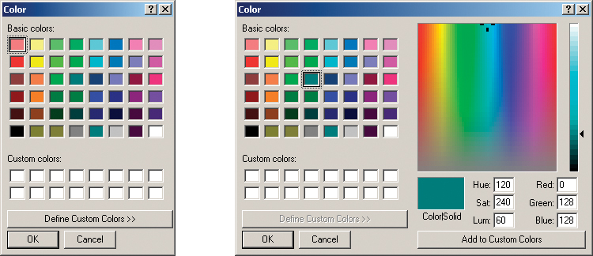
Ekstra Sesuai Permintaan
Deskripsi: Tampilkan konten yang paling penting di depan, tetapi sembunyikan sisanya. Biarkan pengguna mencapainya melalui satu gerakan sederhana

Slide 21
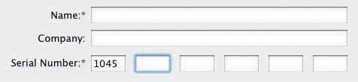
Structured Format
Deskripsi: Antarmuka Anda meminta jenis input teks tertentu dari pengguna, diformat dengan cara tertentu.

Slide 22
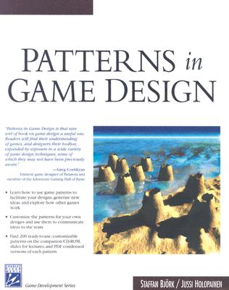
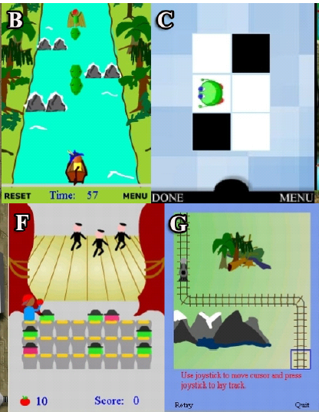
Pola dalam Desain Game
[Bjork 2004]
MILLEE [Kam et al]
Using a pattern based framework to design
educational games in developing country
http://www.gamedesignpatterns.org/

Slide 23
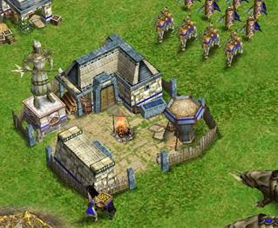
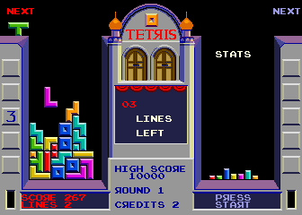
Produsen-Konsumen
Deskripsi: Produksi sumber daya oleh satu elemen game yang dikonsumsi oleh elemen game atau acara game lainnya

Slide 24
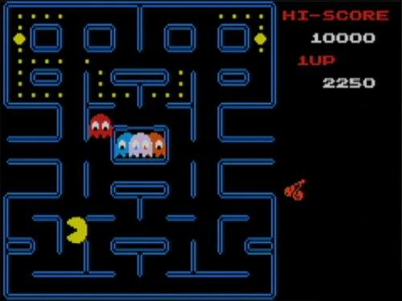
Contoh lain
Deskripsi: memberi pemain kesempatan untuk mengurutkan diri mereka sendiri melawan pemain lain yang sebelumnya telah memainkan game ini

Slide 25
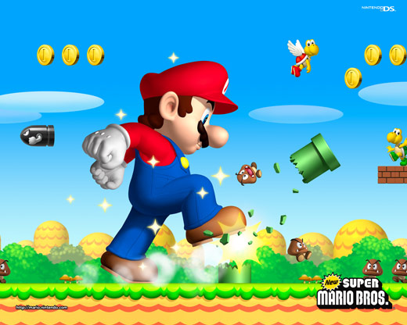
Power-Ups

Slide 26

Sekian…

